Slide 1
ЗАРАХУВАННЯ ДО 1 КЛАСУ на 2024/2025 навчальний рік

Slide 2
Шановні батьки майбутніх першокласників!
Відповідно до наказу директора Броварського ліцею №5 ім. Василя Стуса з 02.04.2024 р. по 31.05.2024 р. здійснюється прийом заяв на зарахування до 1 класів на 2024/2025 навчальний рік.
Зарахування буде проводитись відповідно до законів України "Про освіту", "Про загальну середню освіту", Порядку зарахування, відрахування та переведення учнів до державних та комунальних закладів освіти для здобуття повної загальної середньої освіти.

Slide 3
На 2024/2025 н.р. заплановано формування 8 класів
Освітній процес буде здійснюватися за такими програмами: - НУШ; - педагогічна технологія «Росток»; - науково-педагогічний проєкт «Інтелект України».
Зарахування до означених класів здійснюється за бажанням батьків.

Slide 4
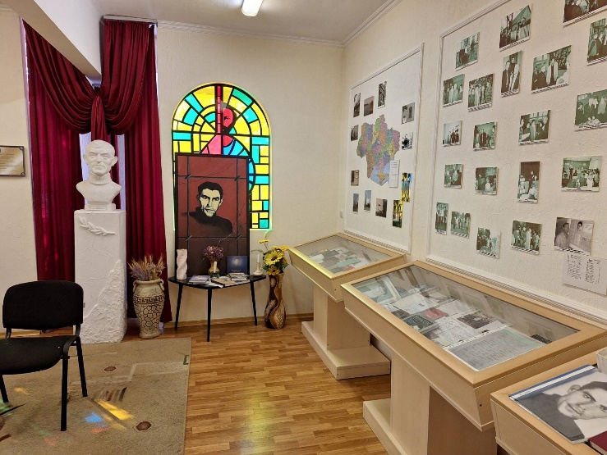
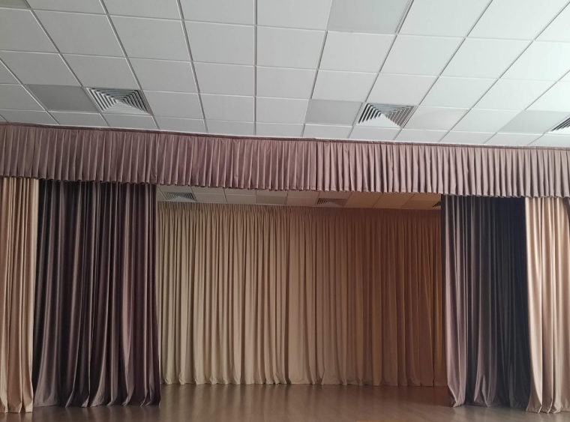
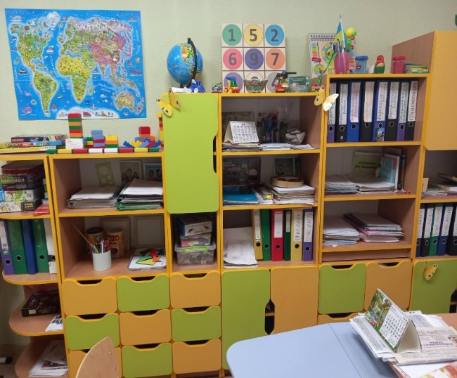
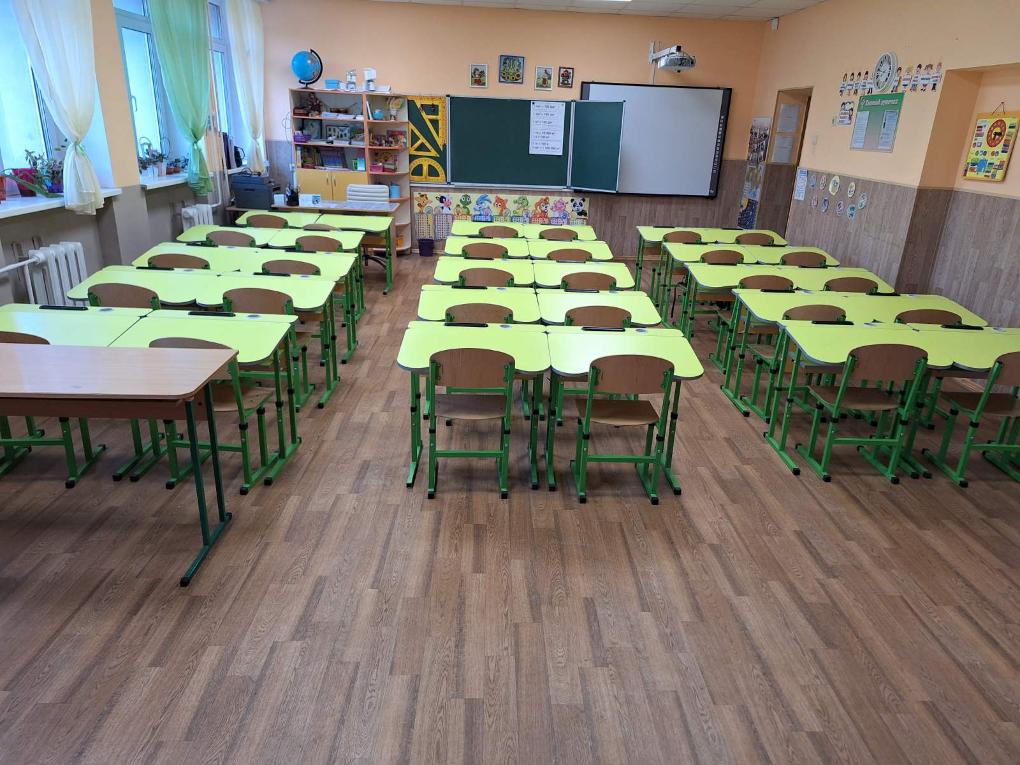
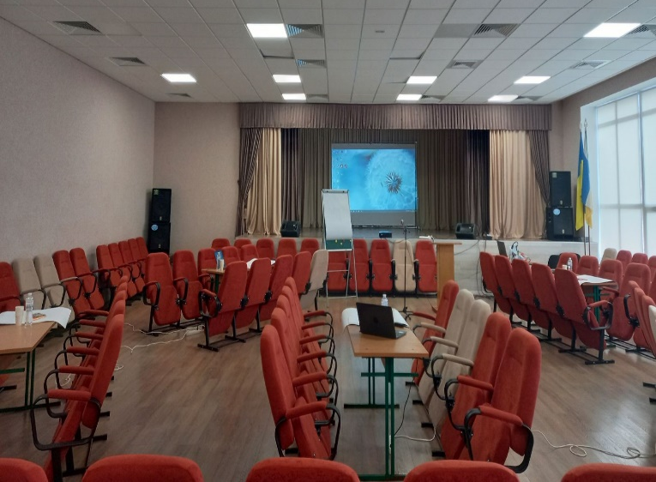
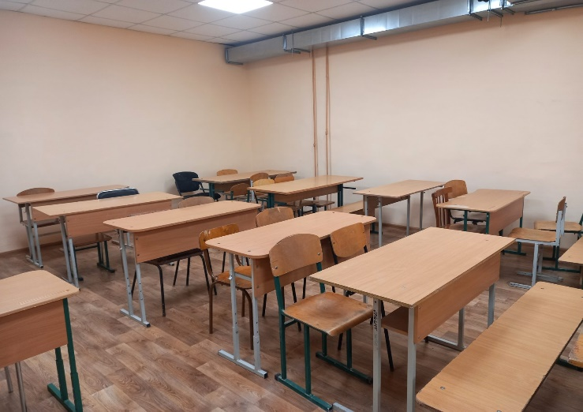
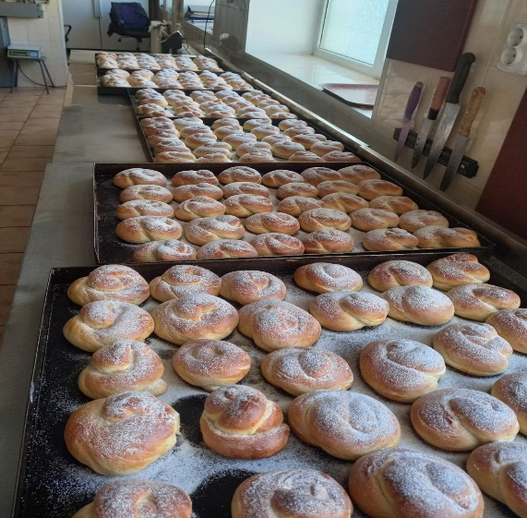
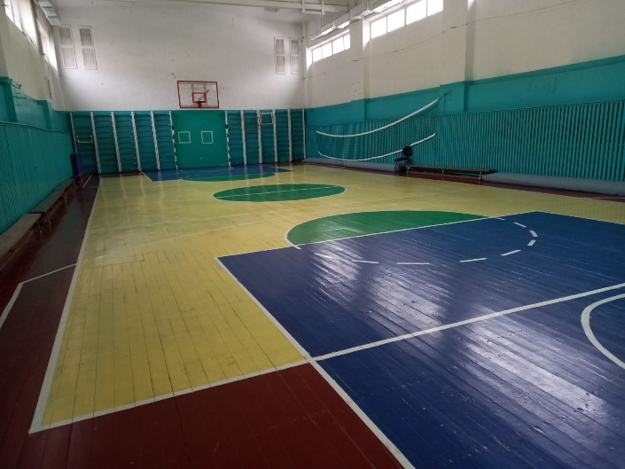
Наш ліцей
В закладі створені всі умови для отримання повної загальної середньої освіти

Slide 5
Мова викладання – українська. Організація індивідуальної освітньої траєкторії. Розвиваючий освітній простір.
Іноземні мови, що вивчаються- англійська мова з 1 класу, німецька, польська, французька, турецька мови (на вибір) - з 5 класу.

Slide 6
До послуг ваших дітей: - організація навчання та виховання у світлих та просторих класах, - група подовженого дня, - досвідчені вчителі та вихователі, чуйний та ввічливий персонал, - вивчення двох іноземних мов, - психолого-педагогічний супровід, - соціальний супровід, - медичний нагляд.

Slide 7
Зарахування до закладу здійснюється відповідно до наказу директора, що видається на підставі заяви одного з батьків дитини До заяви додаються: - копія свідоцтва про народження дитини, - оригінал довідки форми № 086-1/о «Довідка учня загальноосвітнього навчального закладу про результати обов'язкового медичного профілактичного огляду», - висновок ІРЦ (за наявності).

Slide 8
Прийом заяв здійснюється згідно графіка: вівторок 14.00 – 17.00 середа 14.00 – 17.00 четвер 14.00 – 17.00 Також прийом заяв здійснюється через електронну пошту закладу освіти: licey5enter@gmail.com

Slide 9
Дати дітям радість праці, радість успіху у навчанні, збудити в їхніх серцях почуття гордості, власної гідності — це перша заповідь виховання.
У наших школах не повинно бути нещасливих дітей. Василь Сухомлинський

